Slide 1
财务报表分析
Financial Statement Analysis
报告人：范泽松、苟鹏杰、王子旸、赵婉辰

Slide 2
CONTENT
全部投资
现金流量表
01
基础财务报表
03
05
资金来源与运用表
损益及利润
分配表
自有资金投资
现金流量表
02
04
06
资产负债表

Slide 3
01
基础财务报表
范泽松

Slide 4
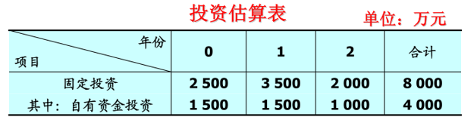
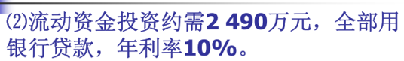

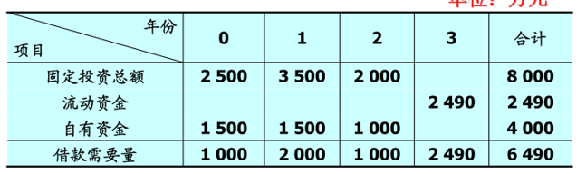
01
借款需要量计算表

Slide 5
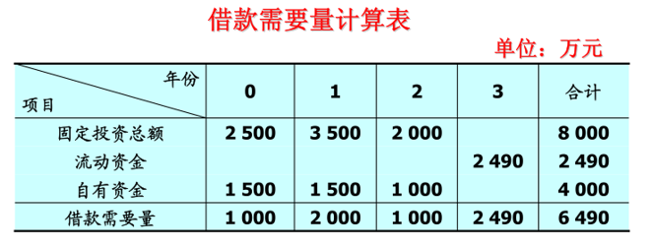

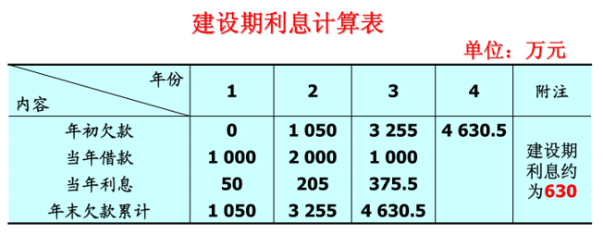
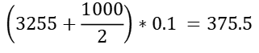
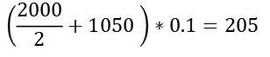
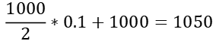
01
建设期利息计算表
$$\frac{1000}{2}∗0.1+1000=1050$$
$$\left(\frac{2000}{2}+1050 \right)∗0.1=205$$
$$\left(3255+\frac{1000}{2}\right)∗0.1 =375.5$$

Slide 6
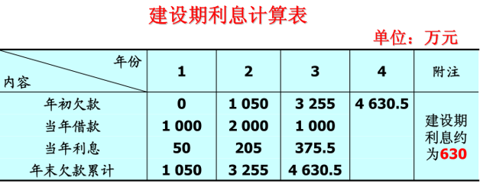
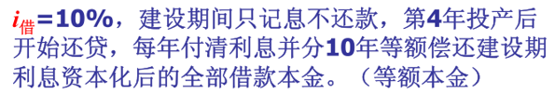
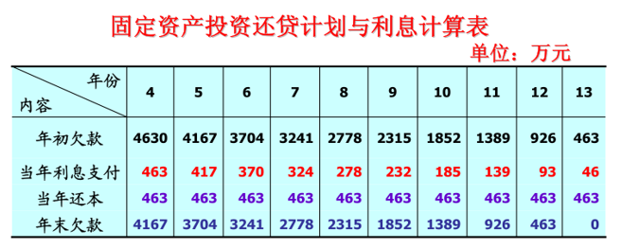
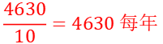
01
还贷计划
$4630 − （$1000+2000+1000）
$$4630 ∗0.1=463$$
$$\frac{4630}{10}=4630 每年$$
$$4167 ∗0.1=417$$

Slide 7
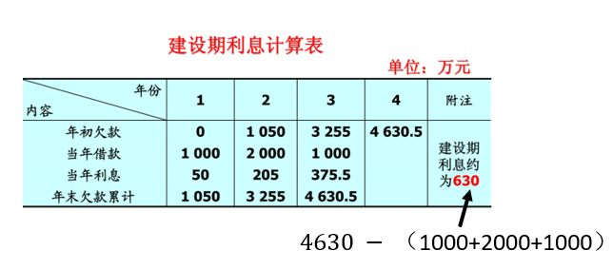
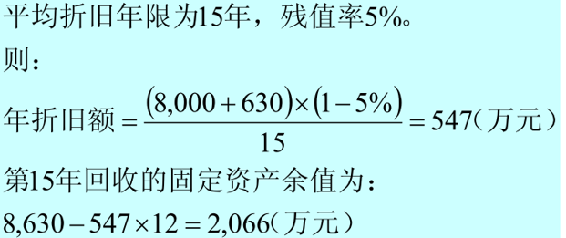
01
计算折旧
建设期：利息资产化

Slide 8
02
表1：损益及利润分配表
范泽松

Slide 9
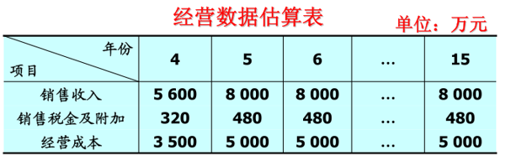
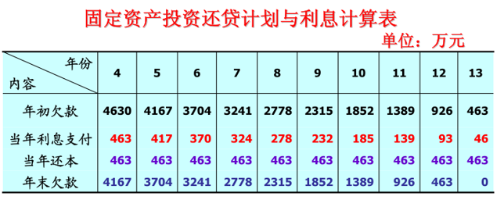
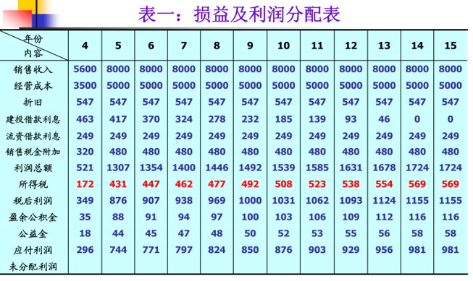


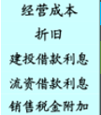
02
损益及利润分配表
* 0.33
* 0.1 (法定)
* 0.5 (员工福利)
-

Slide 10
03
表2：全部投资现金流量表
范泽松

Slide 11
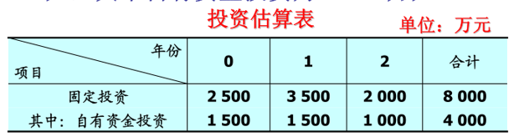
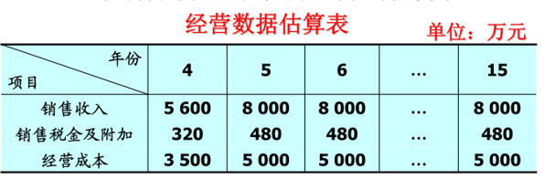
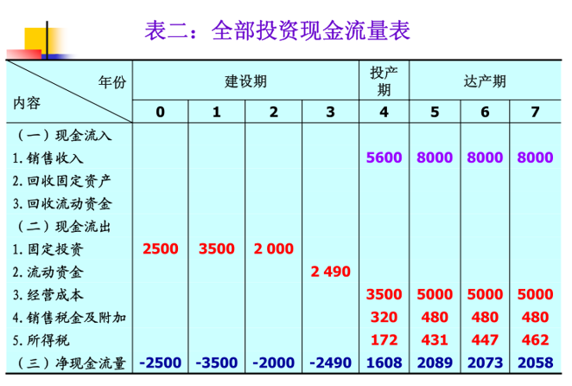
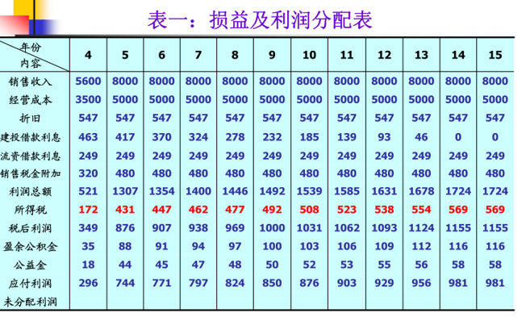

03
现金流量表

Slide 12
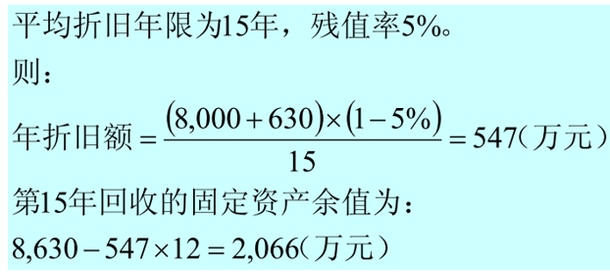
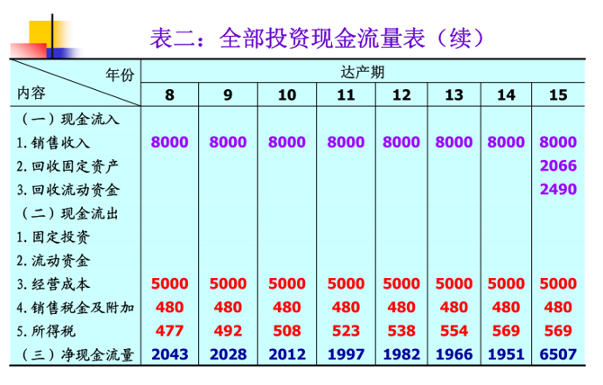
03
现金流量表续

Slide 13
04
表3：自有资金投资现金流量表
苟鹏杰

Slide 14
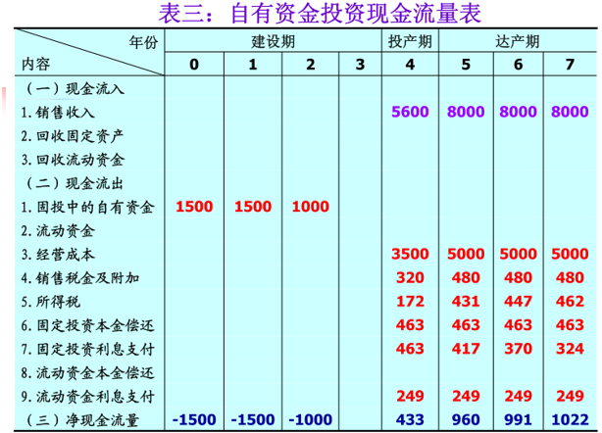
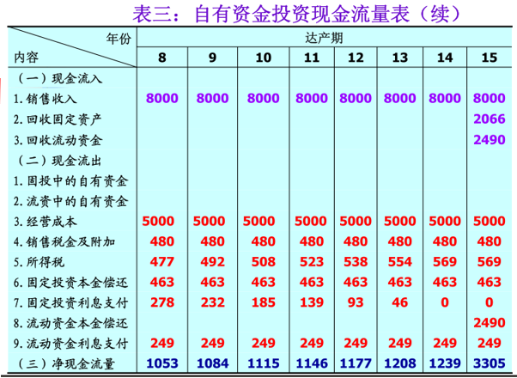
04
自有资金投资现金流量表

Slide 15
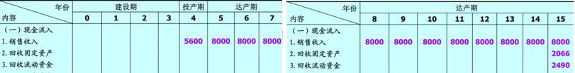
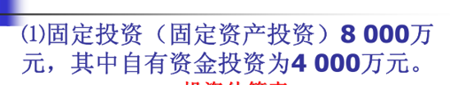
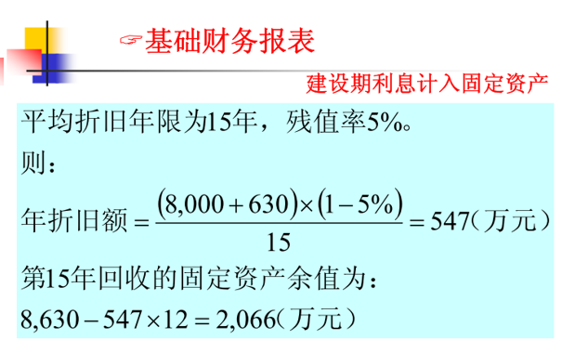
04
现金流入
销售收入=产品销售数量×产品单价。
回收流动资金：投资的项目在项目结束的时候，把原本投放在各种流动资产上的运营资金收回来
计算期最后一年将资产出卖后获得的现金流收入

Slide 16
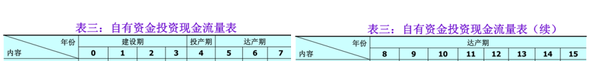
04
现金流出
固投中的自有资金总额为4000万元
经营成本包括了：销售费用、管理费用、财务费用
销售税金及附加的计算公式为（销项税－进项税）×10％
化肥厂的销项税和进项税税率为13%
所得税=利润总额*所得税税率——所得税税率=所得税÷利润总额，所得税税率-0.33%

Slide 17
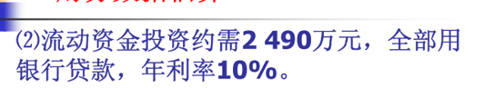
04
现金流出
固定投资本金偿还
P=1000(P/F,10%,1)+2000(P/F,10%,2)+1000(P/F,10%,1)
A=P(A/P,10%,10)
2490*10%
每年借每年还
固定资产利息支付
第四年：4630.5*10%=463.05
第五年：（4630.5-463）*10%=416.7
第六年：（4630.5-463-417）*10%=375
第七年：（4630.5-463-417-375）*10%=。。。。

Slide 18
05
表4：资金来源与运用表
王子旸

Slide 19
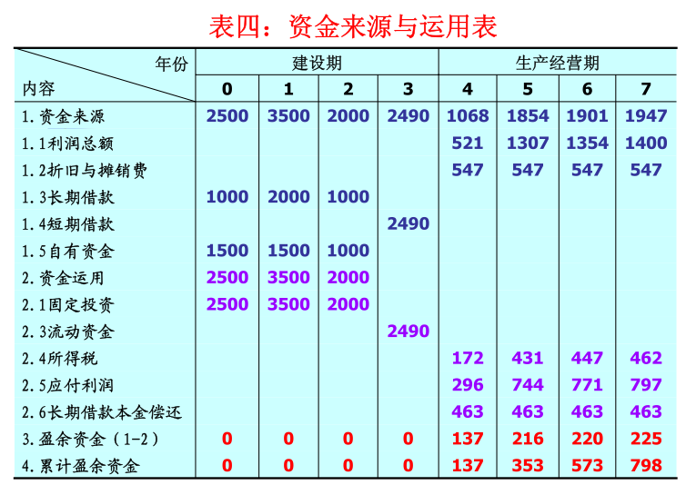
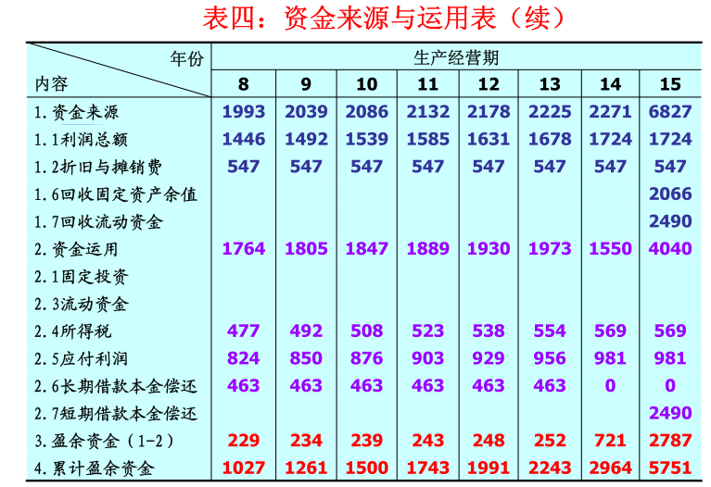
05
资金来源与运用表

Slide 20
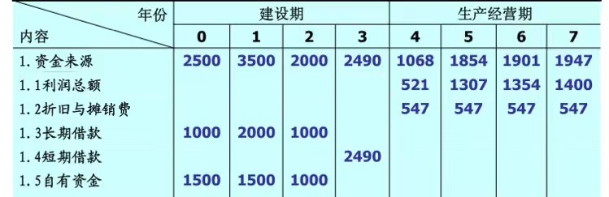
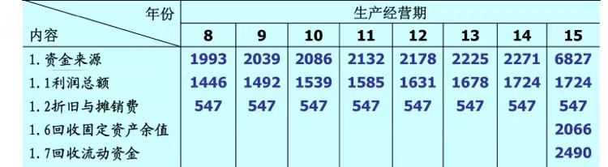
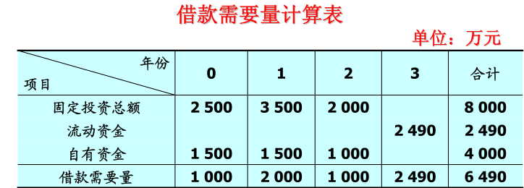
05
资金来源
资金来源=利润总额+折旧与摊销+长期借款+短期借款+自有资金+回收固定资产余值+回收流动资金
建设期（主要涉及长期借款，短期借款及自有资金）：资金来源=长期借款+短期借款+自有资金
0年：1500+1000=2500元
1年：1500+2000=3500元
2年：1000+1000=2000元
3年：2490元

Slide 21
05
资金来源
生产经营期（4-14年）：资金来源=利润总额+折旧与摊销
利润总额（见表1）=销售收入-经营成本-折旧-建投借款利息-流资借款利息-销售税金附加
折旧=（8000+630）×（1-5%）÷15=547 万元
例：
第4年：521+547=1068 第五年：1307+547=1854 第六年=1354+547=1901……..
生产经营期（15年）：资金来源=利润总额+折旧与摊销+回收固定资产余值+回收流动资金
回收固定资产余值=8630-547×12=2066 万元
XXXXX
第15年：1724+547+2066+2490=6827

Slide 22
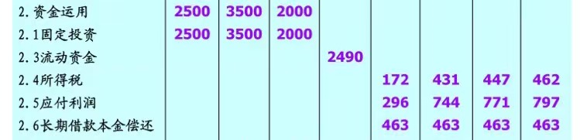
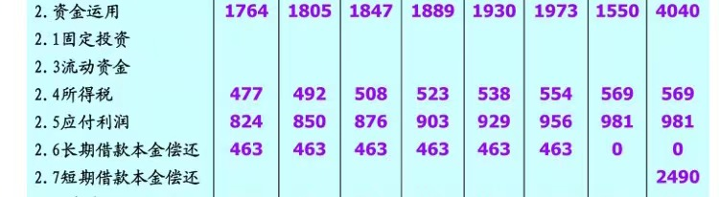
05
资金运用
资金运用=固定投资+流动资金+所得税+应付利润+长期借款本金偿还+短期借款本金偿还
建设期（0-4年）：资金运用=固定投资+流动资金
XXXXX
0年：2500+0=2500 1年：3500+0=3500 2年：2000+0=2000 3年： 0+2490=2490

Slide 23
05
资金运用
资金运用=固定投资+流动资金+所得税+应付利润+长期借款本金偿还+短期借款本金偿还
生产经营期（4-13年）：资金运用=所得税+应付利润+长期本金偿还
XXXXX
所得税：按税率0.33计算 应付利润：税后利润-盈余公积金-公益金 （由表一）
第4年：172+296+463=931 第5年：431+744+463=1638 第6年：447+771+463=1681
第7年：462+797+463=1722…….

Slide 24
05
资金运用
资金运用=固定投资+流动资金+所得税+应付利润+长期借款本金偿还+短期借款本金偿还
生产经营期（14-15年）：资金运用=所得税+应付利润+长期本金偿还+短期借款本金偿还
XXXXX
由于第四年投产后开始还贷，每年付清利息并分10年还清建设期利息资本化后的全部存款本金
故第13年时已将长期借款还清，14、15年长期借款本金偿还为0
第14年：569+981+0=1550 第15年：569+981+0+2490=4040

Slide 25
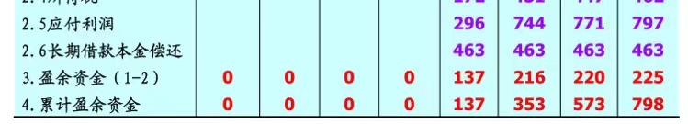
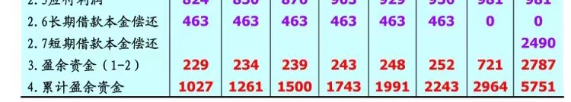
05
盈余资金与累计盈余资金
盈余资金=资金来源-资金运用
累计盈余资金=前一年累计盈余资金+当年盈余资金
例：
建设期：第1年：盈余资金=2500-2500=0 累计盈余资金=0
第2年：盈余资金=3500-3500=0 累计盈余资金=0+0=0 ……
例：
生产经营期：第4年：盈余资金=1068-931=137 累计盈余资金=137+0=137
第5年：盈余资金=1854-1638=216 累计盈余资金=216+137=353 ……
XXXXX

Slide 26
06
表5：资产负债表
赵婉辰

Slide 27
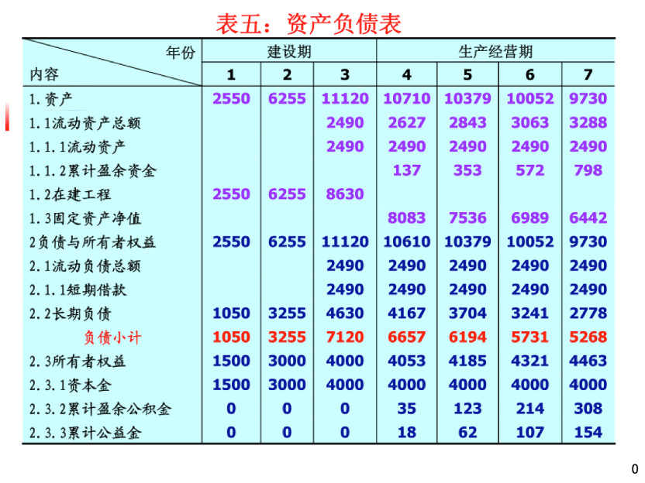
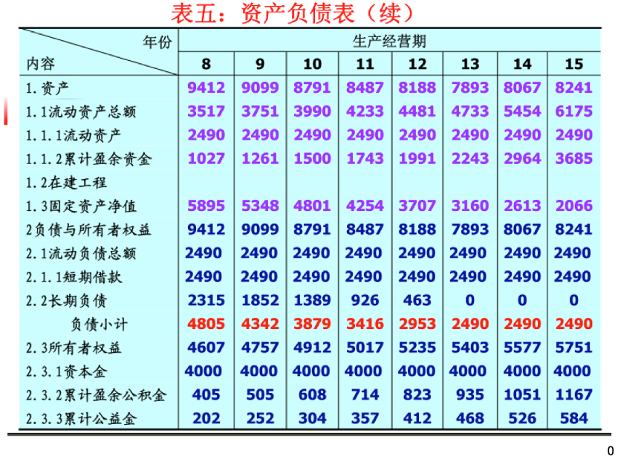
06
资产负债表
资产负债表
资产=负债+所有者权益

Slide 28
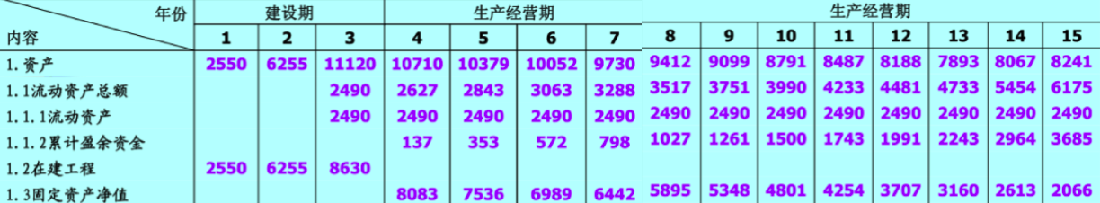

06
资产部分
流动资产总额=流动资产+累计盈余资金
盈余资金=资金来源-资金运用
累计盈余资金=前一年累计盈余资金+当年盈余资金
（资金来源与资金运用表）

Slide 29
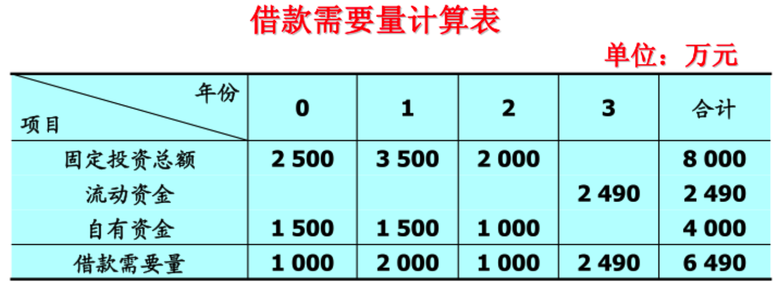
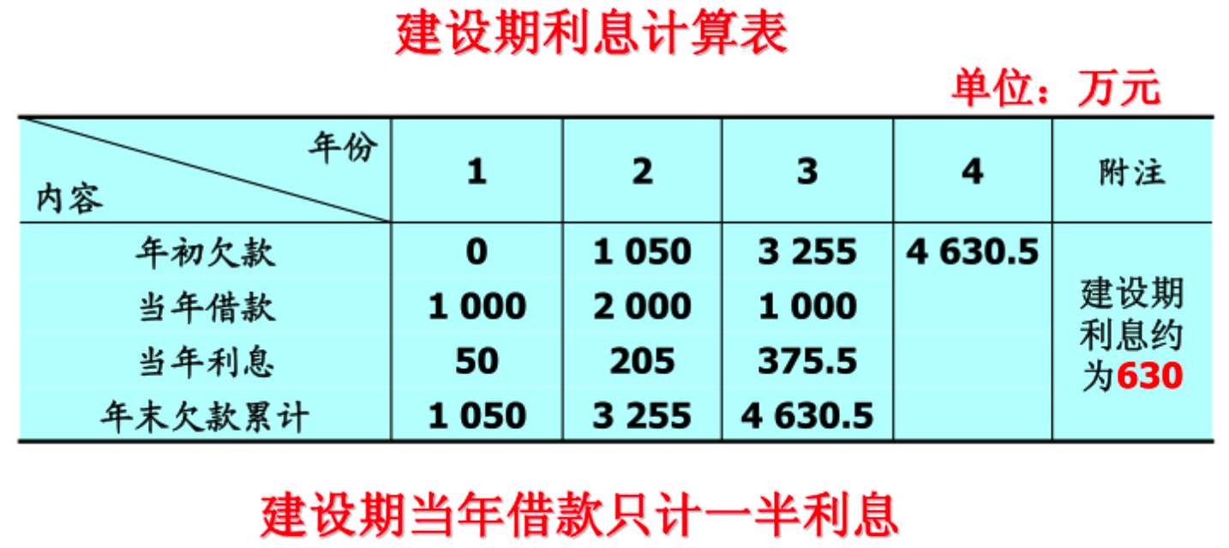
06
资产部分
每年在建工程资产=上年在建工程资产+当年固定投资总额+当年利息
“建设期利息资本化”

Slide 30
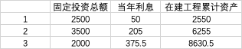
06
资产部分
在建工程
每年在建工程资产=上年在建工程资产+当年固定投资总额+当年利息
“建设期利息资本化”

Slide 31
06
资产部分
固定资产净值=固定资产总额-折旧
=（8000+630）×（1-5%）÷15=547万元
资产=流动资产+固定资产
工程建设期：在建工程
生产经营期：固定资产净值

Slide 32
06
负债部分
工程建设期：
生产经营期：长期负债=上年负债-当年还本（463万元）
总负债=流动负债+长期负债
本例子中流动负债=短期借款

Slide 33
06
所有者权益部分
盈余公积金=税后利润×0.1（法定）
累计盈余公积金=上年累计盈余公积金+本年盈余公积金
公益金=盈余公积金×0.5（员工福利）
累计公益金=上年累计公益金+本年公益金
所有者权益=资本金+累计盈余公积金+累计公益金

Slide 34
感谢老师精心培养
介绍完毕 请指正

